Slide 1
আজকের ক্লাসে সবাইকে স্বাগতম

Slide 2
تعريف المعلم/ শিক্ষক পরিচিতি
ماسومة
دمرا بغتى ابراھمية داخل مدسة
تراغنج’کلى غنج’ غازى فور-
মাছুমা
ডেমরা প্রগতি ইব্রাহিমীয়া দাখিল মাদ্রাসা
কালীগঞ্জ, গাজীপুর।

Slide 3
الصف : الثامن
المادّة : قواعد اللغة العربية
الدرس العام : علم الصرف
الدرس الخاص : الدرس الثالث
الحصّة : الرابع

Slide 4
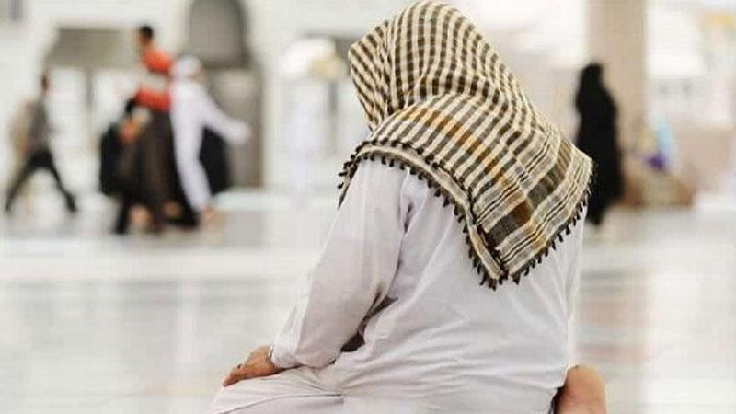
انطر الى الصور التالي.
يصلي الرجل.
(লোকটি নামাজ পড়ছে বা পড়বে)

Slide 5
আজকের পাঠ
فعل مضارع এর নামকরণ
ইতিবাচক ও নেতিবাচক বিচারে الفعل এর প্রকার

Slide 6
পাঠের উদ্দেশ্য
يستطيع الطلاب بعد نهاية درس اليوم
فعل مضارعএর নামকরণ বলতে পারবে।
ইতিবাচক ও নেতিবাচক বিচারে الفعل এর প্রকার সম্পর্কে জানতে পারবে।
الفعل নির্ণয় করতে পারবে ও উপযুক্ত فعل বসিয়ে শূন্যস্থান পূরণ করতে পারবে।

Slide 7
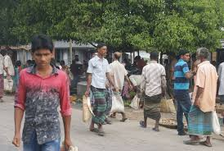
لايذهب زيد الي السوق.
(যায়েদ বাজারে যাচ্ছে না বা যাবে না।)
উপরের উদাহরনের নিম্ন রেখাবিশিষ্ট শব্দ দুটি কাল তথা বর্তমান ও ভবিষ্যত কালের সাথে সম্পৃক্ত এবং হ্যাঁ বা না বাচক অর্থ নির্দেশ করছে।

Slide 8
فعل مضارع এর নামকরণ
يذهب=
সে যাচ্ছে বা যাবে।
যেমন- يذهب সে যাচ্ছে বা যাবে।
উপরের উদাহরণে শব্দ একটি কিন্তু দুই কালের অর্থ দিচ্ছে।

Slide 9
ইতিবাচক ও নেতিবাচক বিচারে
فعل এর প্রকার
الفعل المثبت
الفعل المنفي

Slide 10
الفعل المثبت এর পরিচয়
যে ক্রিয়াপদ দ্বারা কোন কাজ হওয়া বা করার হ্যাঁবাচক(ইতিবাচক) সমর্থন পাওয়া যায় , তাকে الفعل المثبت বলে। যেমন-ذهب, نصر ইত্যাদি।
الفعل المنفي এর পরিচয়
যে ক্রিয়াপদ দ্বারা কোন কাজ হওয়া বা করার না বাচক (নেতিবাচক) সমর্থন পাওয়া যায় , তাকে الفعل المنفي বলে। যেমন-يذهبُ,لاينصر لا ইত্যাদি।

Slide 11
নিচের উদাহরণের প্রতি লক্ষ্য কর-
أنزل الله القرأن علي رسول الله.
(আল্লাহ রাসুলাল্লাহ (দঃ) এর উপর কুরআন অবতীর্ণ করেছেন।)
حضر ابراهيم في المسجد.
(ইব্রাহীম মসজিদে উপস্থিত হয়েছে।)
উপরের উদাহরণের নিম্নরেখাবিশিষ্ট أنزل ও حضر ক্রিয়াদ্বয় ইতিবাচক অর্থ প্রদান করে । সুতরাং ইতিবাচক অর্থ প্রদান করার কারণে أنزل ও حضر ক্রিয়াদ্বয়কে الفعل المثبت বলে।

Slide 12
নীচের উদাহরণের প্রতি লক্ষ্য কর
لايأكل نعمان الطعام في السفرة. -(নোমান দস্তরখানায় খাবার খাচ্ছে না।)
لاتنجح فاطمة في الامتحان. - (ফাতিমা পরীক্ষায় উত্তীর্ণ হবে না।)
উপরের উদাহরণের নিম্ন রেখাবিশিষ্ট لايأكل ও لاتنجح ক্রিয়াদ্বয় নেতিবাচক অর্থ প্রদান করে । সুতরাং নেতিবাচক অর্থ প্রদান করার কারণে لايأكل ও لاتنجح ক্রিয়াদ্বয়কে الفعل المنفي বলে।

Slide 13
একক কাজ
ব্রাকেটের উল্লেখিত শব্দ থেকে الفعل المثبت এর উপযুক্ত শব্দ দ্বারা খালিঘর পূরণ করঃ
(أ) ----(النصح) الأب ابنه. (ب)---- (السمع) أحمد كلامي.
(ج)-----(الضرب) الناس سارقا. (د)----(الجلوس) الطير علي الشجرة (ه)-----(القدوم) الأب من داكا.
সমাধান
(أ) نصح (ب) سمع (ج) ضرب (د) جلس (ه) قدم
فعل مضارع এর নামকরণের কারণ লিখ।

Slide 14
التمرين
ضرع শব্দের অর্থ-
উঃ স্তন
নিচের বাক্যে الفعل المنفي কোনটি ?
উঃ ما كتب
ما كتب أحمد في الكراسة.

Slide 15
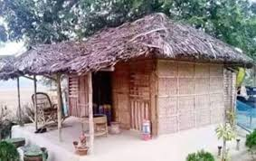
واجب المنزل
আরবি ১ম পত্র বই থেকে ৫ টি الفعل المثبت ও ৫ টি الفعل المنفي লিখে আনবে।

